Slide 1
Programmation événementielle
Dr. NSENGE MPIA HERITIER, PhD

Slide 2
Présentation
La programmation événementielle est un paradigme de programmation dans lequel l'exécution d'actions est déclenchée automatiquement lorsqu'un événement survient.
Un événement correspond en général à un changement d'état dans l'univers, ou bien à une intervention explicite de l'utilisateur (ou d'un système externe).
On peut noter ces associations (événement, action) sous la forme :
événement → action.
La programmation événementielle est souvent utilisée dans les cas suivants :
La programmation d'automates (systèmes de régulation par exemple)
Par exemple : température < 20 → déclencher chauffage
La programmation d'interface graphique.
En effet, chaque action de l'utilisateur (clic souris, etc.) peut être vu comme un événement.

Slide 3
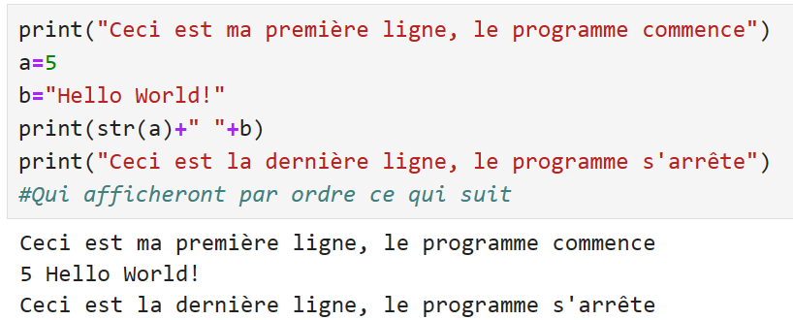
Présentation (Cont.)
Avant d'entrer dans le vif du sujet, il est nécessaire de dire quelques mots sur la notion de programmation événementielle
Quand vous programmez en Python en mode console (sans utiliser d'interface graphique), votre programme s'exécute en commençant par la première ligne et en se terminant à la dernière ligne, comme dans cet exemple :
Le programme s'exécute de façon séquentielle, ligne après ligne, le programme à un début et une fin (la dernière ligne de votre code sera la dernière ligne exécutée).
La programmation événementielle fonctionne différemment
en effet, ce type de programmation est basé sur une "boucle infinie", le programme boucle en attendant des évènements (action au niveau du clavier ou de la souris).

Slide 4
Présentation (Cont.)
Dans le cas de Tkinter, c'est l'instruction "mainloop()" ("boucle principale" en français) qui permettra de rentrer dans cette boucle infinie (en attendant des évènements)
La structure d'un programme événementielle est à peu près toujours la même :
on définit l'interface graphique (on met en place les boutons, les fenêtres...)
on définit les évènements (si l'utilisateur clique sur le bouton alors tu devras faire telle action...)
on fait entrer le programme dans la boucle principale (avec mainloop() dans le cas de Tkinter).

Slide 5
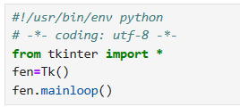
Saisissez, analysez et testez ce programme
Explication du code ci-haut:
la première ligne permet de s'assurer de l'utilisation du bon interpréteur Python
la deuxième ligne permet d'utiliser l'UTF-8 pour l'encodage des caractères
from tkinter import * permet d'importer la bibliothèque Tkinter
fen=Tk() permet de définir la fenêtre principale de Tkinter (c'est cette fenêtre qui va accueillir les autres éléments (widgets) : boutons, zone de texte...)
fen.mainloop() le programme entre dans la boucle principale.
Dans cet exemple, nous n'avons pas programmé d'évènements, en revanche, l'événement "clic de souris sur la croix en haut à droite de la fenêtre" est implémenté par défaut, il entraîne la sortie de la boucle principale et donc la fin du programme.

Slide 6
Les événements en TKinter
En Tkinter, les événements sont des actions telles que des clics de souris, des pressions de touches, etc., qui se produisent pendant l'exécution de votre application.
Vous pouvez associer des fonctions (appelées gestionnaires d'événements) à ces événements pour définir le comportement de votre application en réponse à ces actions.

Slide 7
Les événements en Tkinter (Cont.)
Quelques événements courants en Tkinter :
Clic de souris (<Button-1>, <Button-2>, <Button-3>) :
Ces événements se produisent lorsque vous cliquez avec le bouton gauche, le bouton du milieu ou le bouton droit de la souris, respectivement.
Pression de touche (<KeyPress>) : Cet événement se produit lorsque vous appuyez sur une touche du clavier.
Libération de touche (<KeyRelease>) : Cet événement se produit lorsque vous relâchez une touche du clavier.
Déplacement de la souris (<Motion>) : Cet événement se produit lorsque vous déplacez la souris sur un widget.
Entrée dans un widget (<Enter>) : Cet événement se produit lorsque le pointeur de la souris entre dans un widget.
Sortie d'un widget (<Leave>) : Cet événement se produit lorsque le pointeur de la souris quitte un widget.

Slide 8
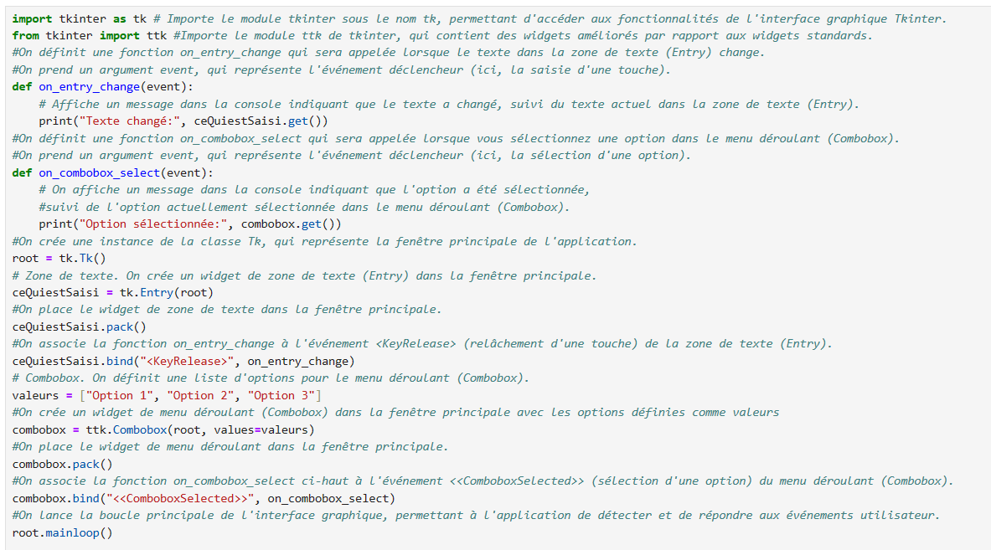
Exemple de quelques événements (KeyRelease et ComboboxSelected)

Slide 9
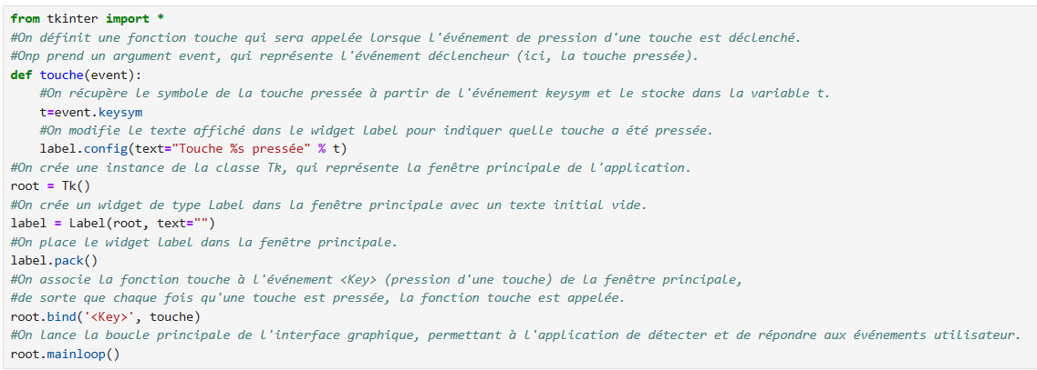
Événement du clavier
Ci-dessous, on aperçoit une fenêtre Tkinter sans contenu.
Mais lorsqu’on appuie sur une touche du clavier, la console affiche un message indiquant sur quelle touche on a pressé.

Slide 10
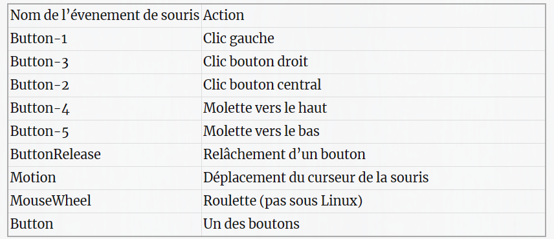
Récapitulatif des événement de la souris
Ce tableau constitue le résumé des principaux événements liés à la souris que vous pouvez approfondir en lisant ici.

Slide 11
GUI avec python
Python fournit diverses options pour développer des interfaces graphiques (GUI).
Les plus importants sont:
Tkinter : Tkinter est une interface Python de la boîte à outils Tk GUI livrée avec Python.
wxPython : Ceci est une interface Python open source pour wxWindows.
JPython : JPython est une interface Python pour Java qui donne aux scripts Python un accès transparent aux bibliothèques de classes Java sur la machine locale.

Slide 12
Tkinter
Tkinter est la bibliothèque GUI standard pour Python.
Python lorsqu’il est utilisé avec Tkinter fournit un moyen rapide et facile de créer des applications GUI.
Tkinter fournit une puissante interface, orientée objet à la boîte à outils Tk GUI.
La création d’une application GUI à l’aide de Tkinter est une tâche facile. Tout ce que vous devez faire est d’effectuer les étapes suivantes :
Importez le module Tkinter.
Créez la fenêtre principale de l’application GUI.
Ajoutez un ou plusieurs des widgets mentionnés ci-dessous à l’application GUI.
Faite une boucle d’événement pour prendre des mesures contre chaque événement déclenché par l’utilisateur.

Slide 13
Tkinter(Cont.)
Tkinter est appelé ainsi car c'est une interface Python vers Tk (Tool Kit), qui est un toolkit graphique développé à l'origine pour le langage de programmation TCL (Tool Command Language).
Le nom "Tkinter" est en fait une contraction de "Tk interface".
Tkinter est installé par défaut dans anaconda, si ce n'est pas le cas, lancez la commande suivante: pip install python-tk

Slide 14
Les widget Tkinter
Pour créer un logiciel graphique vous devez ajouter dans une fenêtre des éléments graphiques que l'on nomme widget.
Ce widget peut être tout aussi bien une liste déroulante que du texte.

Slide 15
Types des widgets
Widget | Description
Button | Le widget Button est utilisé pour afficher les boutons dans votre application.
Canvas | Le widget Canvas est utilisé pour dessiner des formes, telles que des lignes, des ovales, des polygones et des rectangles, dans votre application.
Checkbutton | Le widget Checkbutton est utilisé pour afficher un certain nombre d’options sous forme de cases à cocher. L’utilisateur peut sélectionner plusieurs options à la fois.
Radiobutton | Le widget Radiobutton est utilisé pour afficher un certain nombre d’options sous forme de boutons radio. L’utilisateur ne peut sélectionner qu’une seule option à la fois.
Entry | Le widget Entry est utilisé pour afficher un champ de texte sur une seule ligne pour accepter les valeurs d’un utilisateur.
Frame | Le widget Frame est utilisé comme conteneur pour organiser d’autres widgets.
Label | Le widget Label est utilisé pour fournir une étiquette sur une seule ligne pour d’autres widgets. Il peut également contenir des images.
Listbox | Le widget Listbox est utilisé pour fournir une liste d’options à un utilisateur.
Menubutton | Le widget Menubutton est utilisé pour afficher les menus de votre application.

Slide 16
Types des widgets (Cont.)
Widget | Description
Menu | Le widget Menu est utilisé pour fournir diverses commandes à un utilisateur. Ces commandes sont contenues dans Menubutton.
Message | Le widget Message est utilisé pour afficher les champs de texte multilignes pour accepter les valeurs d’un utilisateur.
Scale | Le widget Scale est utilisé pour fournir un curseur.
Scrollbar | Le widget Scrollbar est utilisé pour ajouter une fonction de défilement à divers widgets, tels que Listbox .
Text | Le widget Text est utilisé pour afficher le texte sur plusieurs lignes.
Toplevel | Le widget Toplevel est utilisé pour fournir un conteneur de fenêtre séparé.
Spinbox | Le widget Spinbox est une variante du widget Tkinter Entry standard, qui peut être utilisé pour sélectionner un nombre fixe de valeurs.
PanedWindow | Un PanedWindow est un widget conteneur qui peut contenir n’importe quel nombre de volets, disposés horizontalement ou verticalement.
Labelframe | Un labelframe est un widget conteneur simple. Son objectif principal est d’agir comme un séparateur ou un conteneur pour les dispositions de fenêtres complexes.
tkMessageBox | Ce module permet d’afficher des boîtes de message dans vos applications.

Slide 17

Création de l’instance de la classe Tk
La ligne root = tk.Tk() crée une instance de la classe Tk dans Tkinter, qui représente la fenêtre principale de l'application graphique.
Cette instance est souvent appelée "racine" (root en anglais) de l'interface graphique, car tous les autres widgets sont ajoutés à cette fenêtre ou à ses sous-fenêtres.
Une fois que la fenêtre racine est créée, vous pouvez commencer à ajouter d'autres widgets et à définir la mise en page de votre application à l'intérieur de cette fenêtre.
Code de création de la fenêtre principale:

Slide 18
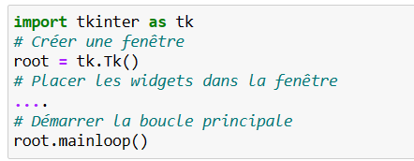
Démarrage d’une application TK
root.mainloop() est une méthode dans Tkinter qui démarre la boucle principale de l'application graphique.
Cette boucle est responsable de la gestion des événements (comme les clics de souris, les pressions de touches, etc.) et de l'actualisation de l'interface utilisateur
Une fois que vous avez créé tous les widgets et défini la mise en page de votre interface graphique, vous appelez root.mainloop() pour démarrer l'application.
À partir de ce moment, l'application est en attente d'événements (comme des clics de souris ou des pressions de touches) et répond en conséquence.
La boucle continue de s'exécuter jusqu'à ce que vous fermiez la fenêtre principale de l'application, ce qui arrête également la boucle et termine le programme.
Exemple du code:

Slide 19
Input/Output en TK
En Tkinter, les widgets d'entrée/sortie les plus couramment utilisés sont les suivants :
Entry : Un champ de saisie simple qui permet à l'utilisateur de saisir du texte:
entry = tk.Entry(root)
Text : Une zone de texte multi-lignes qui permet à l'utilisateur de saisir et d'afficher du texte:
text = tk.Text(root)
Label : Un widget utilisé pour afficher du texte ou une image. Il est principalement utilisé pour la sortie:
label = tk.Label(root, text="Bonjour mes amis!")
Button : Un bouton qui, lorsqu'il est cliqué, peut déclencher une action comme l'affichage d'un message:
button = tk.Button(root, text="Clique moi", command=action_function)

Slide 20
Input/Output en TK (Cont.)
Pour récupérer du texte saisi par l'utilisateur dans un Entry, vous pouvez utiliser la méthode get() de l'objet Entry.
Par exemple :
nombre = tk.Entry(root)
user_input = nombre.get()
Pour afficher du texte dans un Text ou un Label, vous pouvez utiliser la méthode insert() pour insérer du texte à une position spécifiée, ou la méthode config() pour modifier le texte existant.
Par exemple :
text.insert(tk.END, "Hello, World!") # Insérer du texte à la fin du widget Text (tk.END)
label.config(text= "Nouveau text")

Slide 21
Gestionnaires de positionnement
Tous les widgets Tkinter ont accès à des méthodes de gestion de géométrie spécifiques, qui ont pour but d’organiser les widgets dans la zone de widget parent.
Tkinter expose les classes de gestionnaire de positionnement suivantes:
Pack
Grid
place.

Slide 22
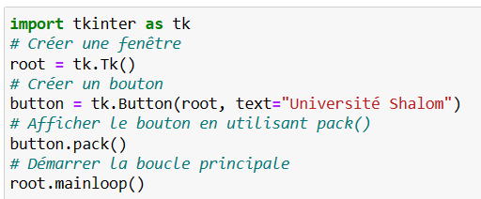

Gestionnaires de positionnement (Cont.)
Pack() :
La méthode pack() est une méthode de gestion de la mise en page dans Tkinter.
Elle est utilisée pour placer un widget (comme un bouton, une étiquette, etc.) dans un conteneur, tel qu'une fenêtre principale ou un cadre.
La méthode pack() organise les widgets de manière à ce qu'ils occupent l'espace minimum requis pour afficher tous les widgets sans superposition.
Par exemple, pour créer et afficher un simple bouton dans une fenêtre Tkinter en utilisant pack() :
Dans cet exemple, button.pack() est utilisé pour placer le bouton dans la fenêtre principale root.
La méthode pack() est simple à utiliser mais offre moins de contrôle sur la mise en page que d'autres méthodes telles que grid() et place().

Slide 23
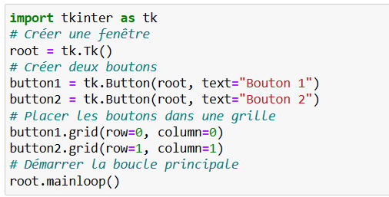
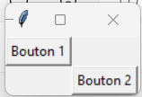
Gestionnaires de positionnement (Cont.)
Grid() :
La méthode grid() est une autre méthode de gestion de la mise en page dans Tkinter.
Contrairement à pack(), qui organise les widgets en fonction de leur ordre d'ajout, grid() permet de placer les widgets dans une grille (ou tableau) à deux dimensions.
Dans l’exemple ci-contre, button1.grid(row=0, column=0) place le premier bouton dans la première ligne et la première colonne de la grille, tandis que button2.grid(row=1, column=1) place le deuxième bouton dans la deuxième ligne et la deuxième colonne.
Vous pouvez spécifier d'autres options comme sticky pour indiquer comment le widget doit remplir la cellule de la grille et padx et pady pour ajouter un espace autour du widget.

Slide 24
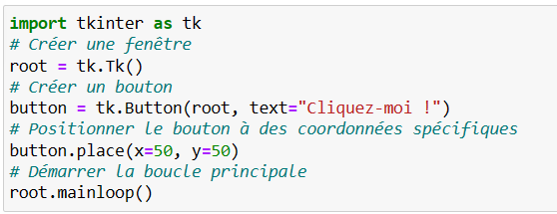
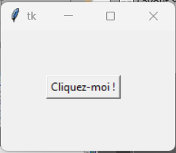
Gestionnaires de positionnement (Cont.)
Place() :
La méthode place() est une autre méthode de gestion de la mise en page dans Tkinter. Contrairement à pack() et grid(), qui utilisent des algorithmes de disposition automatique, place() permet de positionner un widget de manière absolue en spécifiant les coordonnées x et y de son coin supérieur gauche.
Ci-contre un exemple simple qui utilise place() pour positionner un bouton à des coordonnées spécifiques dans une fenêtre Tkinter :
Dans cet exemple, button.place(x=50, y=50) place le bouton aux coordonnées (50, 50) dans la fenêtre.
Vous pouvez également spécifier d'autres options telles que width et height pour définir la taille du widget, ou utiliser des valeurs relatives comme "50%" pour les positions et tailles.

